Slide 1
FINCH (芬奇) SCIENCE · 論文導讀
Olfactory bulb-cortex oscillations encode perceived odor intensity rather than concentration
本簡報為教育性科學整理，內容經 AI 輔助產生並由人工編修；所有圖像為自製教育示意圖，非原論文官方圖表。

Slide 2
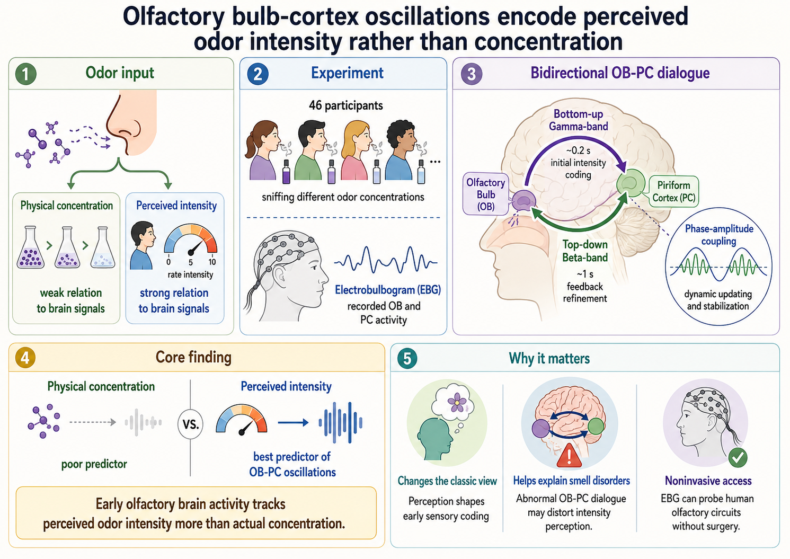
核心機制總覽
圖：Finch (芬奇) Science 重繪之教育性機制圖（非原論文官方圖表）

Slide 3
1. 一句話總結
● 這項研究發現，人類大腦的嗅覺系統主要編碼我們「主觀感受到的氣味強度」（Perceived intensity），而非空氣中氣味分子的「實際物理濃度」（Physical concentration） 。

Slide 4
2. 簡單內容概述
● 研究目的：探索人類大腦中處理嗅覺的最初階構造——嗅球 (Olfactory Bulb, OB) 與 梨狀皮質 (Piriform Cortex, PC)，是如何溝通並決定我們感覺到的氣味有多強 。
● 做了什麼：
● 招募了 46 名受試者，讓他們聞不同濃度的氣味，並主觀評分氣味的強度 。
● 使用非侵入性的電嗅球圖 (Electrobulbogram, EBG) 技術，同時記錄嗅球與梨狀皮質的神經振盪信號 。
● 主要發現：
● 嗅球與皮質的神經活動（如振幅和爆發頻率）與受試者的主觀評分密切相關，但與氣味的物理濃度關聯極弱 。

Slide 5
2. 簡單內容概述（續）
● 大腦透過特定的高頻與低頻波在兩個區域間進行「對話」，建構出我們對強度的感知 。

Slide 6
3. 機制邏輯：氣味強度的感知流程
● 氣味強度感知的形成並非單向接收，而是一個雙向溝通的動態過程：
● 1. 嗅球初步編碼：當氣味進入鼻腔，嗅球 (OB) 首先接收信號，並在約 200 毫秒（0.2秒）後開始處理與主觀強度相關的信息 。
● 2. 由下而上的傳遞 (Bottom-up)：嗅球透過伽瑪頻段 (Gamma-band) 的高頻振盪，將初級的強度信息傳送到梨狀皮質 (PC) 。
● 3. 由上而下的回饋 (Top-down)：梨狀皮質接收信息後，約在 1 秒左右透過貝塔頻段 (Beta-band) 的低頻振盪，將回饋信號傳回嗅球 。
● 4. 動態更新與細化：透過這種「對話」，皮質的回饋會調整嗅球的活動（稱為相位-振幅耦合），讓大腦能根據當前的環境與期待，不斷更新並穩定我們最終感受到的氣味強度 。

Slide 7
4. 為什麼重要 / 應用
● 顛覆傳統觀念：過去認為早期感官處理主要是反映物理刺激（如濃度），這項研究證明了「知覺」在最早期階段就已經凌駕於物理屬性之上 。
● 理解嗅覺障礙：這項機制可能有助於解釋為何某些人的嗅覺感知與實際刺激不符（例如嗅覺過敏或遲鈍），這可能是大腦內部的「對話」機制出了問題 。
● 技術突破：展示了透過非侵入性的 EBG 技術，可以在不開刀的情況下精確觀察人類深層嗅覺構造的運作 。

Slide 8
5. 需要記住的關鍵名詞
● 嗅球 (Olfactory Bulb, OB)：大腦處理嗅覺信息的第一站，位於鼻腔上方 。
● 梨狀皮質 (Piriform Cortex, PC)：嗅覺系統的高級中心，負責整合信息並形成更複雜的感知 。
● 伽瑪頻段 (Gamma-band)：頻率較高的腦波（約 30-100 Hz），在本研究中負責將信息傳出去（由下而上） 。
● 貝塔頻段 (Beta-band)：頻率中等的腦波（約 12-30 Hz），在本研究中負責將回饋傳回來（由上而下） 。
● 主觀知覺強度 (Perceived intensity)：你「感覺」到的氣味有多濃，這受到大腦狀態、經驗與環境的影響 。

Slide 9
原始出處與版權
主題：Olfactory bulb-cortex oscillations encode perceived odor intensity rather than concentration
出處：PLOS Biology（請見對應網頁的 DOI 連結）
© 2026 Finch (芬奇) Science. 保留所有權利。
本簡報為教育性科學整理，內容經 AI 輔助產生並由人工編修。
所有圖像為 Finch (芬奇) Science 自製之教育性示意圖，並非原論文官方圖表，亦未複製或改作任何期刊圖表。
本簡報不代表原作者、期刊或出版社背書；僅供科學教育與研究交流，不構成醫療建議。

